Slide 1


月度进度汇报
汇报人：王思垚
导师：沈燕飞 张开宇
时间：2023年6月2日
Notes:
版权声明：300套精品模板商业授权，请联系【锐旗设计】:https://9ppt.taobao.com，专业PPT老师为你解决所有PPT问题！

Slide 2
目录
Contents
一、当前研究进展
二、后期工作安排

Slide 3

Part 01
当前研究进展

Slide 4
软件方面

Slide 5

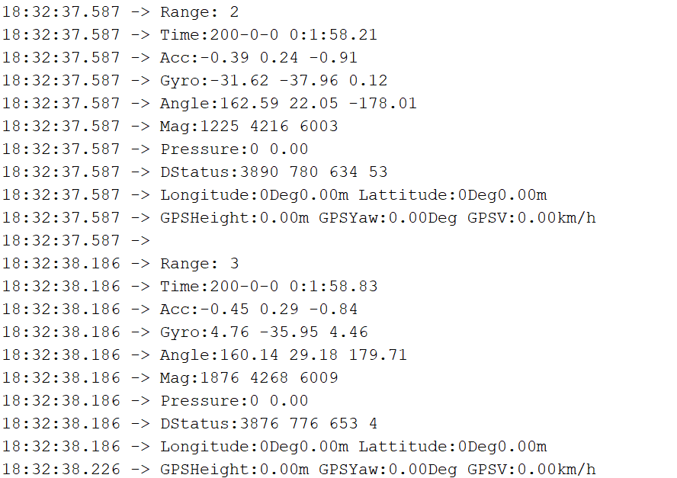
1 当前研究进展
IIC通讯
实现单路多从机的IIC通讯。将前期两套通讯代码进行整合。
测试模块是单一九轴姿态传感器模块和单一激光测距传感器。

Slide 6
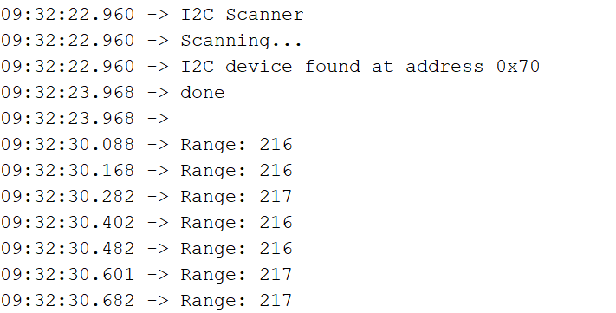
1 当前研究进展
通讯方式
因目前暂时无法实现双路单从机模式，所以暂时按单路多从机的模式走，下一步需要修改不同从机的从机地址，以便主机区分。目前激光传感器的从机地址均为默认地址0x70。

Slide 7
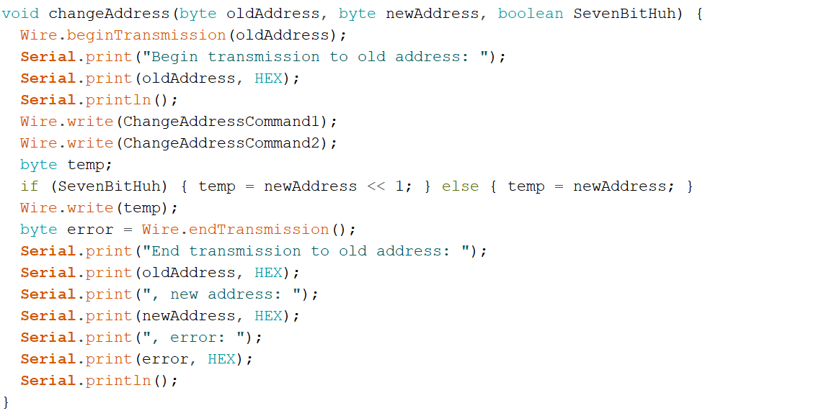
1 当前研究进展
通讯方式
实现修改默认地址，可以任意定义。

Slide 8
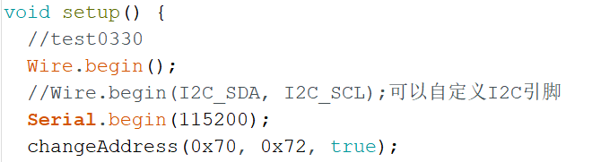
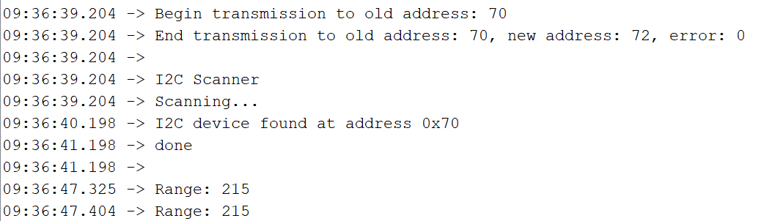
1 当前研究进展
通讯方式
实现修改默认地址，可以任意定义。

Slide 9
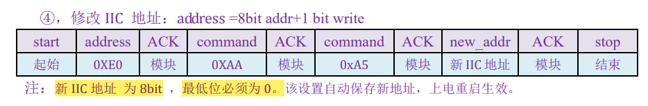
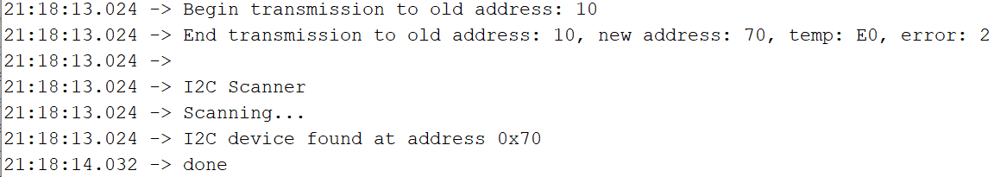
1 当前研究进展
通讯方式
在参考模块手册之后，发现修改地址后需要上电重启才能生效。所以在重新插拔模块的VCC连线之后，新地址就可以载入了。

Slide 10
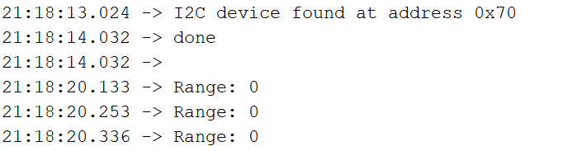

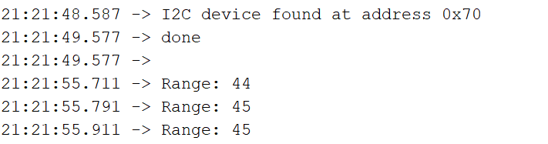
1 当前研究进展
通讯方式
发现在修改完地址后，传感器的数值会变为0，需要修改代码前面对传感器从机地址的宏定义，才能完成正常通讯

Slide 11
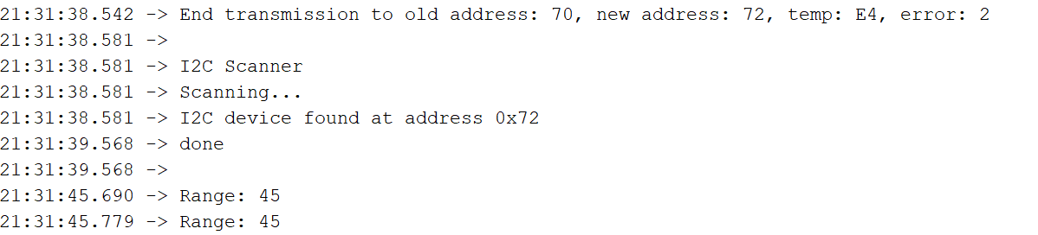
1 当前研究进展
通讯方式
所以需要考虑将newaddress的参数传参给宏定义 SensorAddress。实现不需要每次手动修改宏定义，完成地址修改。

Slide 12
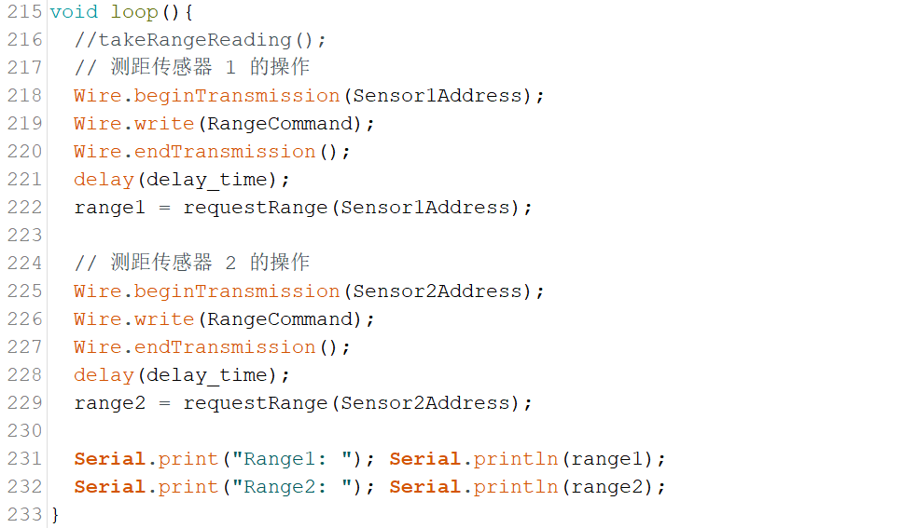
1 当前研究进展
通讯方式
需要使多个传感器同时工作，需要区分两个激光传感器的数据。

Slide 13
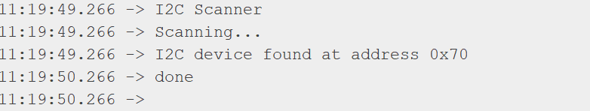
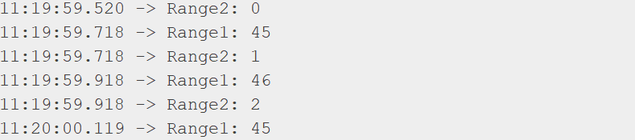
1 当前研究进展
通讯方式
需要使多个传感器同时工作，需要区分两个激光传感器的数据。

Slide 14
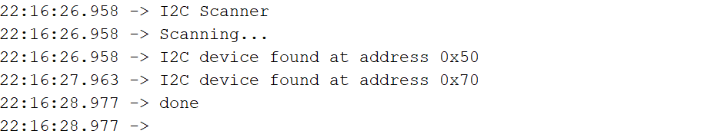
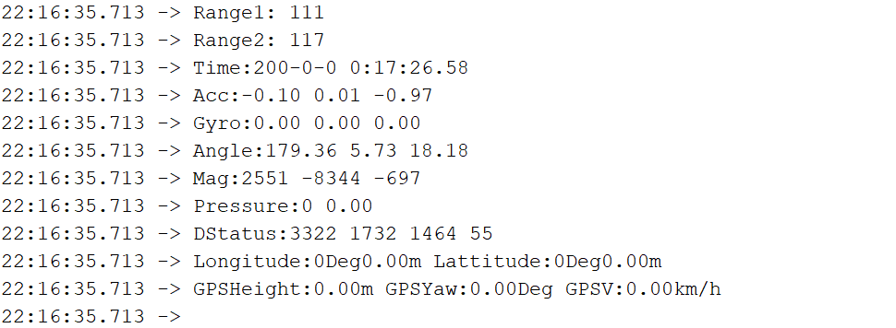
1 当前研究进展
通讯方式
得到两个传感器的数据之后，与惯导数据结合，实现三个传感器同步发送数据。

Slide 15
硬件方面

Slide 16
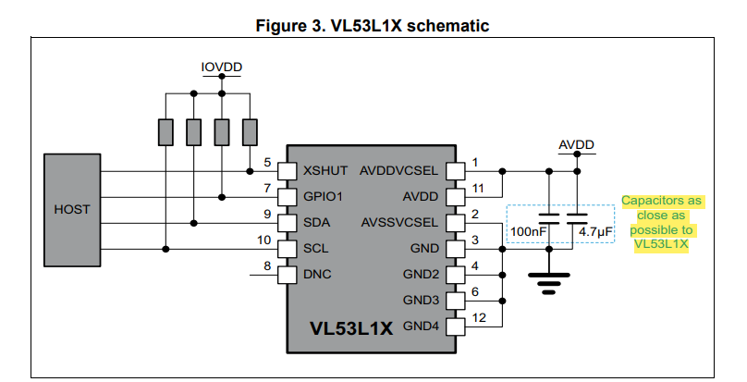
1 当前研究进展
硬件方面
在通过商用传感器对设备原理和通讯代码进行验证成功之后，需要根据VL53L1X激光芯片进行模块的功能设计和电路设计，找到可以提供原理图的传感器进行预实验。

Slide 17
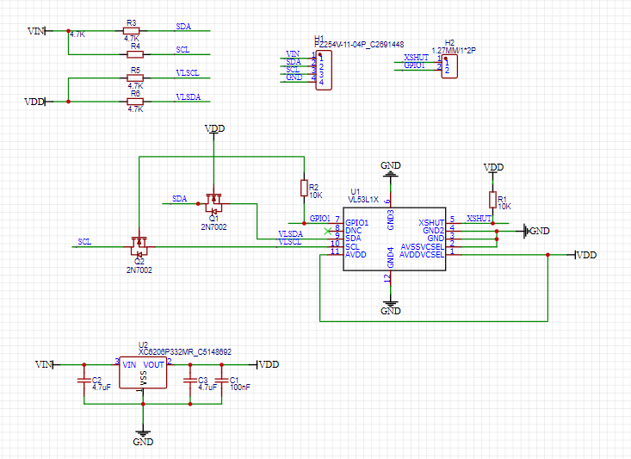
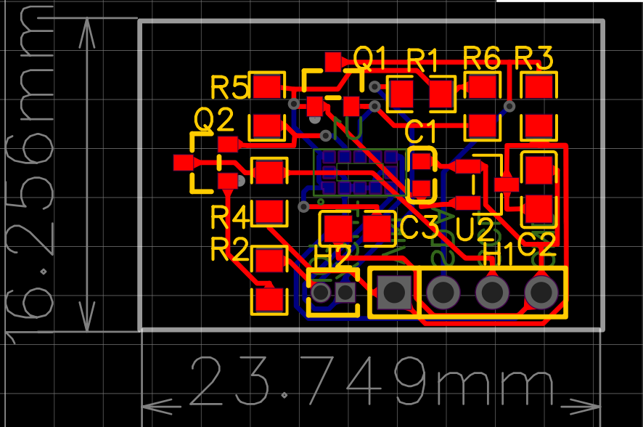
1 当前研究进展
硬件方面
在通过商用传感器对设备原理和通讯代码进行验证成功之后，需要根据VL53L1X激光芯片进行模块的功能设计和电路设计。

Slide 18
1 当前研究进展
硬件方面
传感器Typical full field-of-view (FoV): 27°（按25°算）
激光传感器阵列个数：不低于14个
套筒直径为50mm,
https://www.ddnx.com/shenghuo/1044680.html
50mm≤杠铃杆的套筒直径≤52mm https://zhuanlan.zhihu.com/p/102879913, IPF认证杠铃杆的标准
52mm ≤设备内径

Slide 19
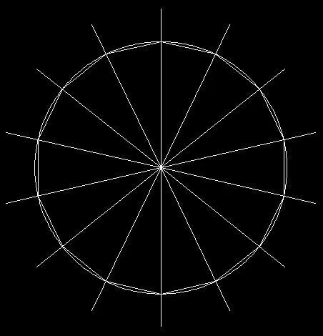
硬件方面
方案一：环形排列

Slide 20
硬件方面
方案二：柔性电路板

Slide 21
Part 02
后期工作安排

Slide 22
2 后期工作安排
软件方面
1. 进一步学习VL53L1X datesheet 和API user manual，深挖VL53L1X芯片的IIC通讯及功能代码的逻辑和思路
2. 继续修改通讯及功能代码

Slide 23
2 后期工作安排
硬件方面
1. 进行模块电路设计，实现实现小型化，以最小空间实现功能
2. 进行整体3D机械结构设计，为主板和电池预留空间
3. 学习嘉立创自配的3D打印功能

Slide 24
敬请批评指教
感谢各位老师和同学倾听
Notes:
版权声明：300套精品模板商业授权，请联系【锐旗设计】:https://9ppt.taobao.com，专业PPT老师为你解决所有PPT问题！

Slide 25
2 后期工作安排
融入专业知识
DTW时域对齐 Data align
摘要的内容：这件事很重要；谁做了什么，但有缺点；我做了什么；实验表明我做的很成功；
关于硬件命名系统开发；
明确融合的原因:惯导的误差是累积误差；PID，多传感器里程计，

